Slide 1
JAVA 期末報告
D11016150 余紀煬

Slide 2
目錄
人猜電腦
1.基本架構
2.遊戲時間
3.排行榜
3.存檔/讀檔
4.加解密
電腦猜人
多A多B
連線功能

Slide 3
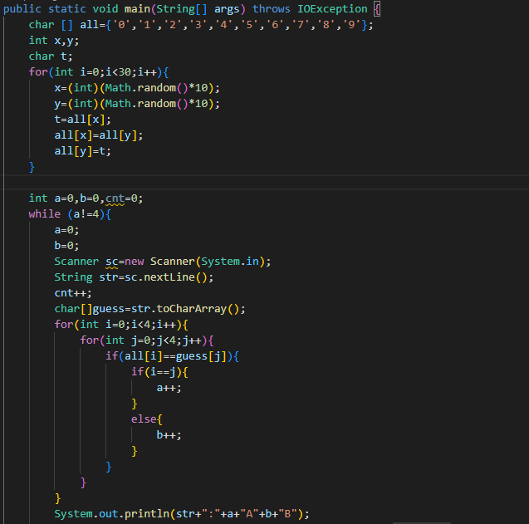

1.人猜電腦
先用一個陣列匡列出範圍，再取亂數進行30次交換，製作出答案，接下來用while迴圈，去指定他結束迴圈的條件，當玩家猜A=4的時候結束；迴圈裡面做的事情，guess的數字轉為字元陣列後，跟答案一個一個數字去做比較，當位置一樣且數字一樣的時候會再A加一，當數字一樣時但位置不一時，則B會加一後印出這回合的玩家答對幾A幾B。

Slide 4
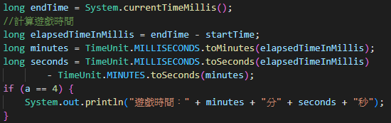
1.人猜電腦-計算遊戲時間
先調用currentTimeMillis的方法，這個方法是返回當下時間(毫秒)，只要在程式的頭尾各放上一個，在減掉頭尾差就可以得知並計算遊戲時間，因為是毫秒不是我想要的，所以再調用toMinutes、toSeconds轉換成分秒。

Slide 5
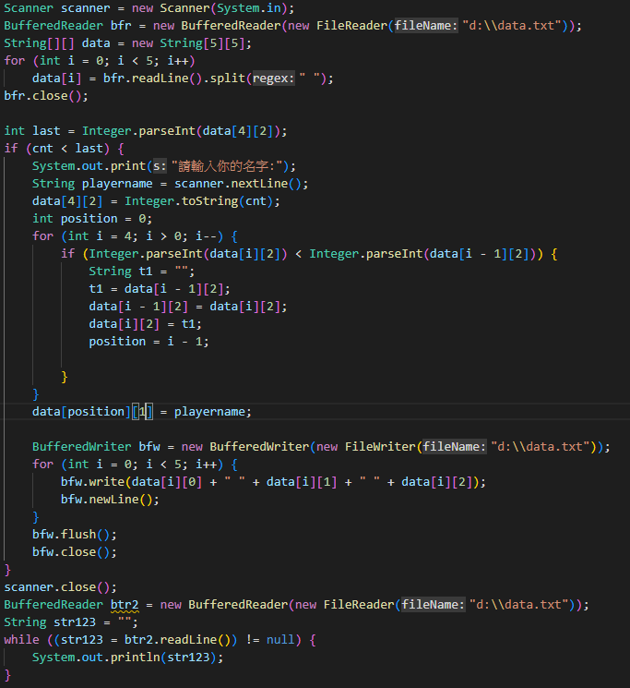
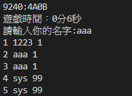
1.人猜電腦-排行榜
排行榜分為三個部分，首先是先讀排行榜，第二則是更新排行榜，最後是寫入排行榜。
1.用BufferedReader讀取排行榜，因為排行榜的格式是 1 sys 99，用空格來表示下一個數值的存放空間，所以要用split把它讀進去。
2.接下來可以給使用者輸入名字，因為最多只需要比五次，所以用for迴圈先跟最下面的數值去比對(排行榜成績越差的會排在越下面)，然後用bubble sort去比較是否有沒有小於前一個排行榜的回合數，有小於就繼續比較，直到登頂或是沒有小於為止。
3.最後用BufferedWirter去寫入排行榜。

Slide 6

1.人猜電腦-讀檔/存檔
當玩家在遊戲的途中想要存檔下次再玩，可以直接在輸入區輸入save就可以直接存檔。
一開始就可以輸入load來讀取上次回合的數字。

Slide 7
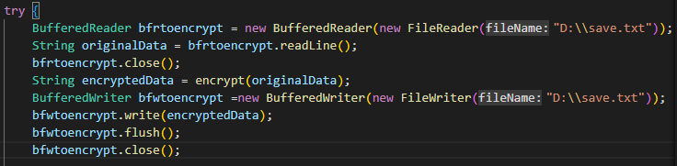
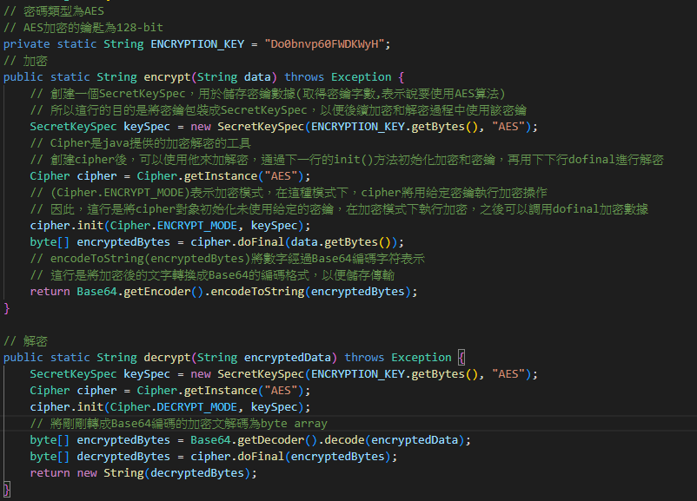

1.人猜電腦-加解密
加密，調用secretkeyspec來製作把鑰匙，並把要用甚麼方法和鑰匙的長度寫入，接下來把cipher初始化告訴它要用甚麼加密方法後，告訴程式這段是要加密還是解密進行轉換，然後用dofinal加密數值，最後經由轉換成Base64的格式儲存，以方便傳輸。
解密，也是一樣先做一把解密的鑰匙，然後初始化，接下來跟程式說要解密，用哪一把鑰匙解密，最後再把Base64的格式轉為位元組。

Slide 8
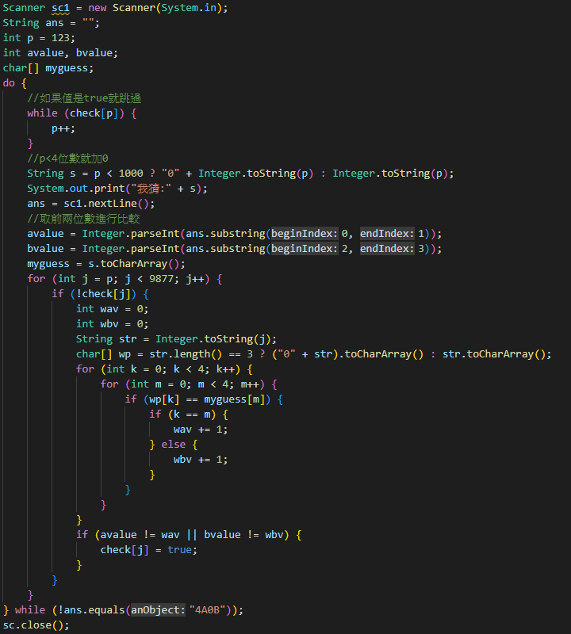
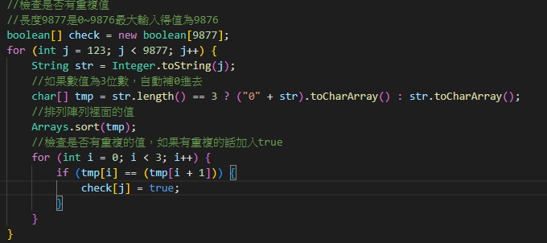
2.電腦猜人
先把重複的值先用布林值的true標記，如0131，
把標記為true的就排外不做處理，如果是false就進行比對，當玩家不是輸入4a前，就每個數字去比對然後標記為true，直到4A為止。

Slide 9
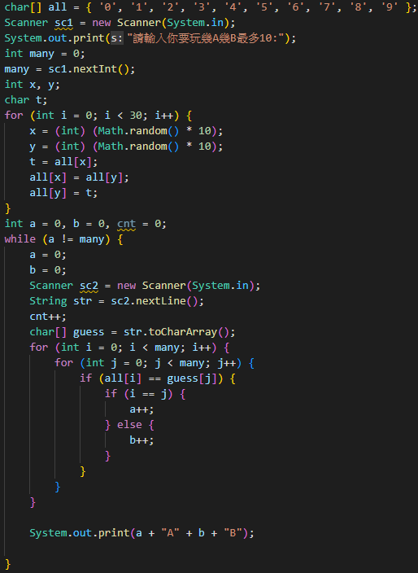
3.多A多B
功能跟原本的人猜電腦一樣，只是把for迴圈的值，改為玩家輸入，這樣就可以決定要輸入的大小了。

Slide 10
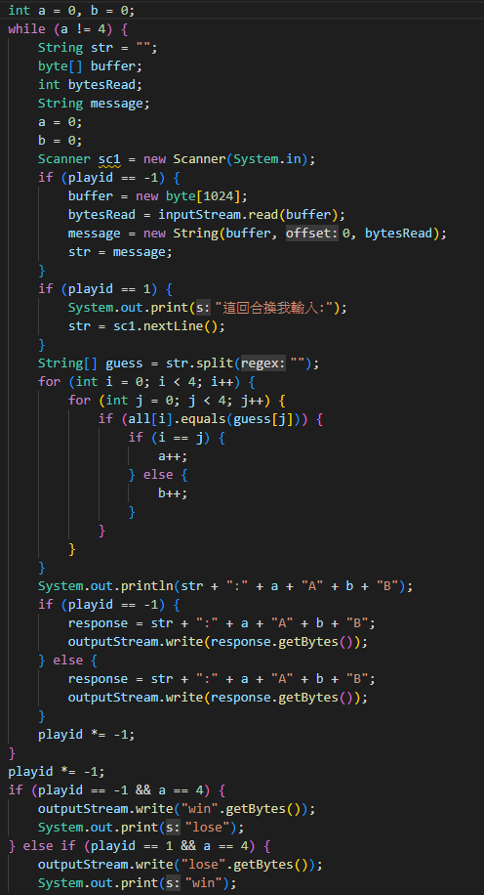
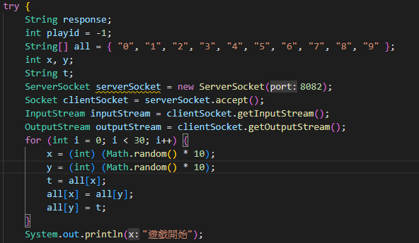
4.連線功能-server端
先建立serversocket並設定埠號後，再來使用accept方法，可以取得socket物件，接著建立input/outstream去當作出入口的通道，好讓資料通過。

Slide 11
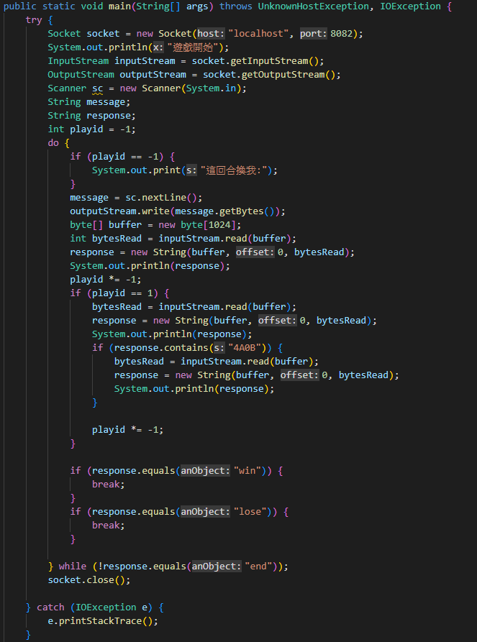
4.連線功能-client端
基本思路是client端丟資料給server端，讓server端處理資料後，把結果再丟回來，直到其中一方回答4A為止，所以並不用在client端寫入1A2B的程式。

Slide 12
心得感想
這次學習到了1A2B的開發原理、socket運用、以及如何在現有的資源下，把東西做到好。遇到的困難，就是在打程式學習中要如何去找到問題並且把功能做出來後學習到知識，卡關最久的部分，是在處理連線功能怎麼把它做到能夠互相傳送，因為我們有把1A2B寫入client端，所以我在server端接收資料和client端接收資料，出現很大的問題，最一開始是client端要輸入兩次，才能輪到server端的玩家輸入，後來用run and debug發現他會因為我們在client端輸入後，server端會回傳結果給client端，他設定這樣算是一回合，直接判定server端已經輸入過了，所以直接跳給client端，而不讓server端輸入，這樣想很簡單就直接做一個判斷你這個回合是server端還是client端的變數後，並在server端回合時不用接收資料，這樣就不會跳過去，結果判斷變數寫好後也設定好說資料不會接收後，直接陷入死循環，可以順利跳過來但跳不回去的死循環，後來想了很久才發現，原本的只有想一半，我在原先的基礎上多幫server端加了一回合的時間，所以導致我client端無法接收兩回合的資料，我要在client也設定一個判斷變數，並且接收server端傳過來的值才能順利運作，上了快一年的java到了這次才真正明白說，為什麼程式是用磨得出來，真的不可能一次就寫好，都是慢慢的一步一步的磨練出來的。

